Slide 1


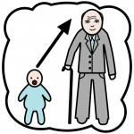


Ikääntymismuutokset
Miten ihminen muuttuu, kun hän vanhenee?
Kuva: Papunetin kuvapankki,
Papunet.net, Sergio Palao / ARASAAC

Slide 2
Ikääntymismuutokset
Fyysiset ikääntymismuutokset:
• Muutokset tapahtuvat hitaasti
• Muutokset ovat yksilöllisiä
• Ikääntymismuutoksiin vaikuttaa:
• Perimä (=geenit, jotka ihminen on saanut vanhemmiltaan)
• Elämäntavat (liikunta, ruokavalio, tupakointi, alkoholin käyttö yms.)
• Elinympäristö
• Hoitajan täytyy tunnistaa ikääntymismuutokset ja sairauksien aiheuttamat
muutokset

Slide 3
Ikääntymismuutokset
Fyysiset ikääntymismuutokset:
• Ihminen hidastuu ja hänen elimistö kuivuu ja rasvoittuu
• Veden ja lihasten määrä vähenee
• Rasvan määrä lisääntyy
• Pituus vähenee
• Kun ihminen on täyttänyt 60 vuotta, hänen pituus
vähenee noin 2 cm / 10 ikävuotta

Slide 4
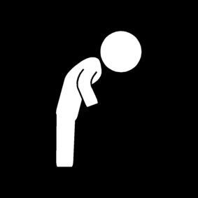


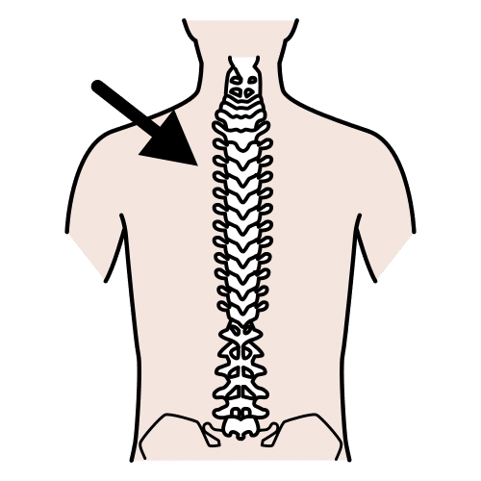
Ikääntymismuutokset
Kuva: Papunetin kuvapankki
Papunet.net, Sclera
Fyysiset ikääntymismuutokset:
• Pituus vähenee
• Pituuden väheneminen johtuu
• ryhdin muutoksesta
• selkärangan nikamien välilevyjen painumisesta
kasaan
• luuston haurastumisesta
Haurastua = huonontua, heikentyä
Kuva: Papunetin kuvapankki,
Papunet.net Sergio Palao / ARASAAC

Slide 5
Ikääntymismuutokset
Fyysiset ikääntymismuutokset:
• Tasapaino huononee
• Ihminen kaatuu helpommin
• Verisuonet kovettuvat ja sydämen toiminta heikkenee
• Ihminen huomaa fyysisessä rasituksessa, että sydän ei jaksa toimia tehokkaasti
• Verisuonet eivät ole enää joustava, ne kovettuvat
• Verenpaine kohoaa
• Jos ihminen on liikkunut ja kuntoillut paljon elämän aikana, on hänen
sydän ja verisuonet paremmassa kunnossa

Slide 6
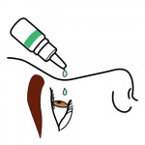
Ikääntymismuutokset
Fyysiset ikääntymismuutokset:
• Silmät kuivuvat -> tarvitaan kostutustippoja
• Syljen eritys vähenee, suu kuivuu
• Hampaiden määrä vähenee
• Hampaiden ja suun hyvä hoitaminen on tärkeää!
• Suun tulehdukset voivat pahentaa sairauksia: sydän- ja
verisuonisairauksia, diabetesta, reumaa
• Kipeä suu vaikuttaa ruokailuun
Kuva: Papunetin kuvapankki
Papunet.net, Sergio Palao / ARASAAC

Slide 7
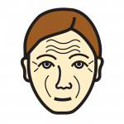
Ikääntymismuutokset
Fyysiset ikääntymismuutokset:
• Iho ohenee ja kuivuu
• Ihoon tulee ryppyjä ja juonteita
• Iho kuivuu
• Iho ei kestä hyvin kylmää tai kuumaa
• Iho ohenee -> bakteerit pääsevät
helpommin ihon läpi -> tulee ihotulehduksia ^{Kuva: Papuneti kuvapankki}
papunet.net
Paxtoncrafts Charitable Trust

Slide 8


Ikääntymismuutokset
Fyysiset ikääntymismuutokset:
• Näkö heikkenee
• Näkö ei tarkennu yhtä nopeasti
• Hämärässä näkeminen on vaikeaa
• Auringonvalo / valo häikäisee helpommin
• Kuulo heikkenee
• Jos on melua, henkilön on vaikea kuulla
• Korkeiden äänien kuuleminen heikkenee
• Esim. ei kuule enää heinäsirkan ääntä
Kuva: Papunetin kuvapankki
Papunet.net
Elina Vanninen

Slide 9
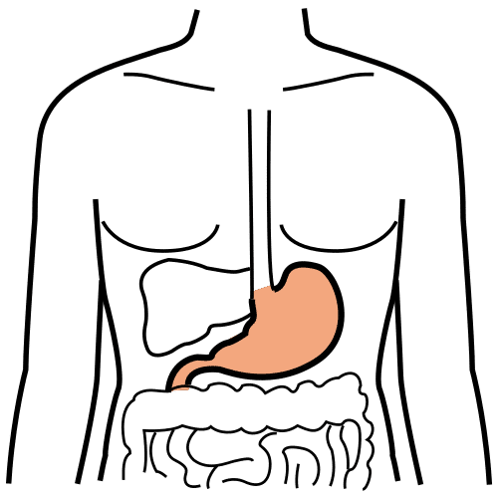
Ikääntymismuutokset
Fyysiset ikääntymismuutokset:
• Mahahapon eritys vähenee
• Mahalaukku tyhjenee hitaammin
• Ihmiselle tulee nopeasti kylläinen olo
• (Kylläinen olo = tunne, että maha on täynnä)
• Suolen toiminta hidastuu
• Tulee helposti ummetus
Kuva:Papunetin kuvapankki
Papunet.net
Sergio Palao / ARASAAC

Slide 10
Ikääntymismuutokset
Psyykkiset ikääntymismuutokset:
• Fyysinen ja psyykkinen toimintakyky vaikuttavat toisiinsa
• Jos on fyysinen sairaus, se vaikuttaa myös psyykkiseen toimintakykyyn,
esim. sydänsairaus vaikuttaa mielialaan
• Jos on psyykkinen sairaus, se vaikuttaa myös fyysiseen toimintakykyyn,
esim. masennus vaikuttaa fyysiseen toimintakykyyn

Slide 11
Ikääntymismuutokset
Psyykkiset ikääntymismuutokset:
• Älykkyys pysyy samanlaisena
• Jos ihminen käyttää älykkyyttä, se pysyy hyvänä
• Jos ihminen ei käytä älykkyyttä, se huononee
• Älykkyys vaihtelee eri ihmisillä, siihen vaikuttaa koulutus, elintavat ja
miten ihminen on elämän aikana käyttänyt älyllisiä kykyjä
• Persoonallisuus pysyy samanlaisena
• Jotkin persoonallisuuden piirteet vähenevät ja jotkin korostuvat
• Esim. Ihminen voi muuttua varovaiseksi, epävarmaksi

Slide 12
Ikääntymismuutokset
Sosiaaliset ikääntymismuutokset:
• Miten ihmisen rooli ja asema perheessä, yhteisössä tai yhteiskunnassa
muuttuu?
• Sosiaalinen toimintakyky, fyysinen toimintakyky ja psyykkinen
toimintakyky vaikuttavat toisiinsa:
• Esimerkiksi, jos ihminen on yksinäinen (sosiaalinen toimintakyky), hän
voi masentua (psyykkinen toimintakyky) ja hän ei jaksa lähteä
ulkoilemaan ja liikkumaan (fyysinen toimintakyky)

Slide 13
Ikääntymismuutokset
Sosiaaliset ikääntymismuutokset:
• Sosiaaliset voimavarat:
• Perhe: puoliso ja lapset (vaikka lapset asuvat muualla, he ovat osa perhettä)
• Ystävät ja sukulaiset
• Naapurit
• Harrastuskaverit
• Sairaudet voivat vaikuttaa sosiaalisiin suhteisiin ja ikäihminen tarvitsee toisten
apua.

Slide 14
Ikääntymismuutokset
Sosiaaliset ikääntymismuutokset:
• Yksinäisyys
• Puoliso kuolee, ihminen jää yksin (ihminen on leski)
• Terveys ja toimintakyky huononee – ei jaksa enää liikkua ja tavata ystäviä
• Taloudellinen tilanne on huono: ei voi osallistua harrastuksiin, matkustaa
ystävien luo yms.
• Yksin oleminen on eri asia kuin yksinäisyys!
• Joskus ihminen haluaa olla yksin ja se on hänelle hyvä asia
• Ikäihmisellä voi olla paljon ihmisiä ympärillä, mutta silti hän tuntee olon
yksinäiseksi

Slide 15
Ikääntymismuutokset
Sosiaaliset ikääntymismuutokset:
• Omaishoitaja
• Jos ikäihminen ei enää selviydy kotona itsenäisesti, voi hänen
perheenjäsenestä tulla omaishoitaja (omainen + hoitaa)
• Omaishoitaja on ihminen, joka hoitaa omia vanhempia, puolisoa tai
lasta
• Ihminen haluaa toimia omaishoitajana, tai se voi olla
tehtävä, jota hän ei halua tehdä (mutta hänen on pakko olla
omaishoitaja)

Slide 16
Ikääntyminen ja elämänlaatu
Ikääntymismuutokset ja elämänlaatu
• Vanhuus voi olla hyvä tai huono elämänvaihe
• Ikäihminen nauttii vanhuudesta ja hän on tyytyväinen elämään
• Ikäihminen ei nauti vanhuudesta, hän on yksinäinen, turvaton ja masentuu
• Hyvä elämänlaatu: ihmisellä ei ole hankalia sairauksia, hänellä on
sukulaisia ja / tai ystäviä, hän saa apua jos sitä tarvitsee

Slide 17
Lähteet:
Niskanen & Kari. 2018. Kasvun ja osallisuuden edistäminen.
Sanoma Pro Oy.

